Slide 1
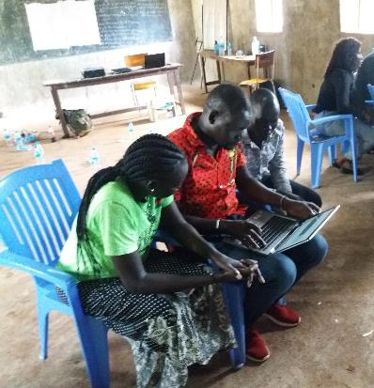
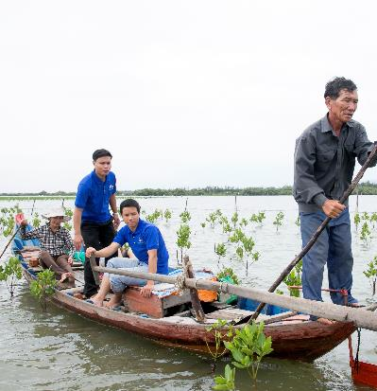
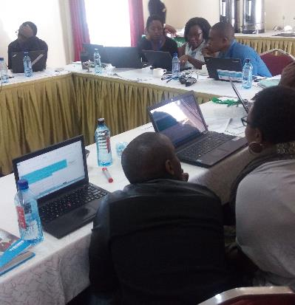
Formation à l’Outil de Gestion Environnementale (OGE)
Environmental Stewardship Tool (EST)
Veuillez couper les micros !
Notes:
Veuillez adapter cette présentation à vos besoins de formation

Slide 2
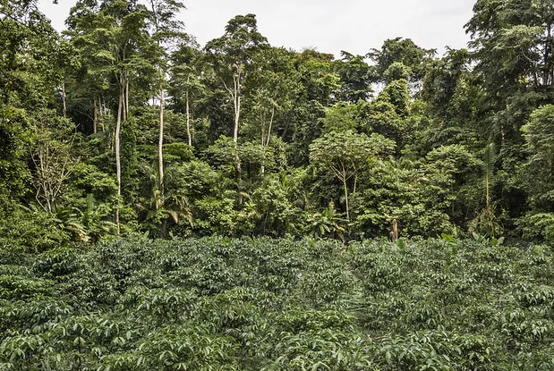
Introduction de présentation
Coupé
Questions techniques : Préjudice
Questions : utilisez le chat pour poser des questions.
Sera partagé plus tard
Présentez-vous et précisez votre rôle dans le chat
Notes:
Il s'agit d'une diapositive facultative au cas où vous feriez une formation en ligne.

Slide 3
Pourquoi sommes-nous là ?
Bien que les problèmes environnementaux touchent des personnes du monde entier, les pauvres sont généralement les plus touchés par les conséquences locales de la dégradation de l'environnement, car ils sont souvent plus dépendants des ressources naturelles pour leurs moyens de subsistance et vivent dans des zones sensibles à la dégradation de l'environnement (justice environnementale).
Les plus pauvres sont également touchés de manière disproportionnée par le changement climatique en raison de leurs vulnérabilités inhérentes, de leurs taux élevés d'exposition aux risques naturels et de leur marginalisation socio-économique.
Il existe un lien direct entre la dégradation de l'environnement et le changement climatique, car la manière dont nous traitons notre environnement naturel est un facteur déterminant du changement climatique induit par l'homme.
Toutes nos actions ont un impact sur l'environnement !

Slide 4
Objectifs de la formation
À la fin de la session, les participants comprendront :
Pourquoi promouvoir la gestion de l'environnement dans les programmes humanitaires, de rétablissement et de réhabilitation
Ce que l'outil de gestion environnementale vise à accomplir
Quand utiliser l'outil
Qui devrait utiliser l'outil
Comment utiliser l'outil
S'exercer sur un scénario réel
Retour sur l'expérience et les questions...

Slide 5
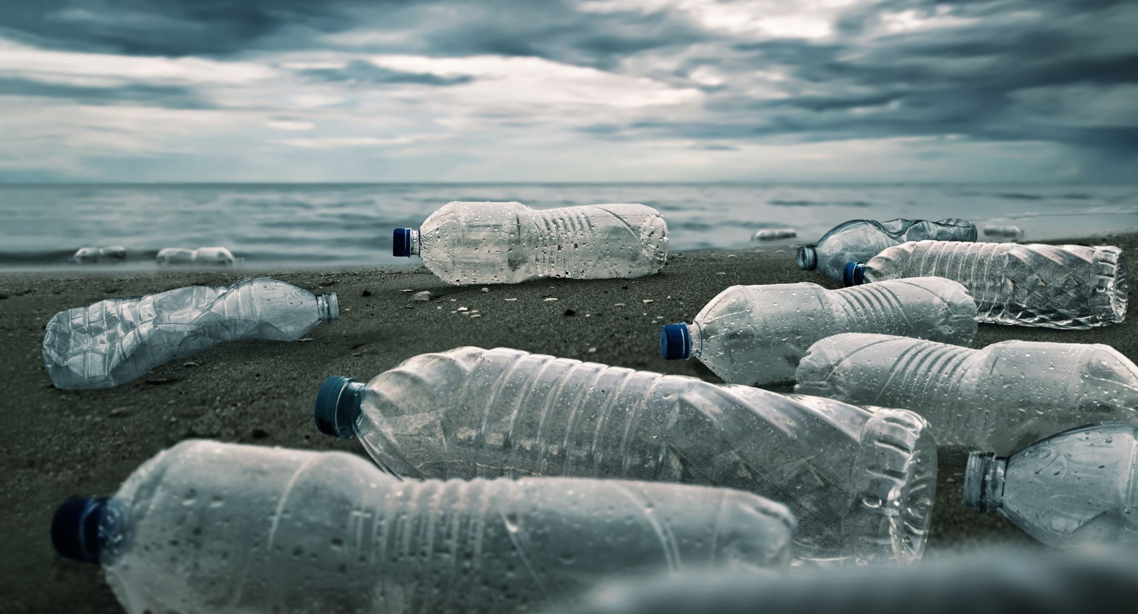
Qu'est-ce que la gestion environnementale ?
Notes:
Question aux participants : Ajoutez vos commentaires dans le chat, ou activez le son et partagez.

Slide 6
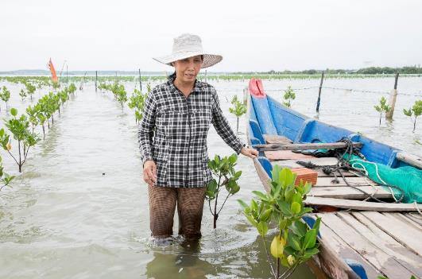
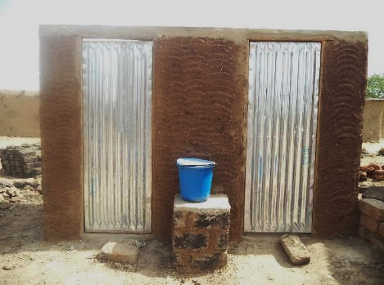
Qu'est-ce que la gestion environnementale ?
L’utilisation et la gestion durables des ressources, les activités de restauration active et les actions qui aboutissent à une adaptation positive des communautés vulnérables
Rétablissement des plantations de mangroves dans le centre du Viêt Nam. Les mangroves ont servi à la fois à restaurer les populations piscicoles et à agir en tant que barrière naturelle contre les tempêtes et les vagues, protégeant ainsi les biens de la communauté.
Utilisation de matériaux locaux pour la construction de latrines dans le cadre d'une intervention humanitaire au Cameroun, ce qui réduit la menace de déforestation
Notes:
Expliquez que la bonne gestion environnementale peut être pratiquée dans n'importe quel contexte, qu'il s'agisse d'une situation d'urgence, d'un redressement ou d'un développement à long terme - ces outils ont été conçus pour être appliqués à tous ces contextes.
L'exemple du Viêt Nam montre qu'il est possible de faire du bien aux gens et à la planète en obtenant des résultats environnementaux - un modèle régénérateur.
L'exemple du Cameroun montre comment nous pouvons « ne pas nuire ».

Slide 7
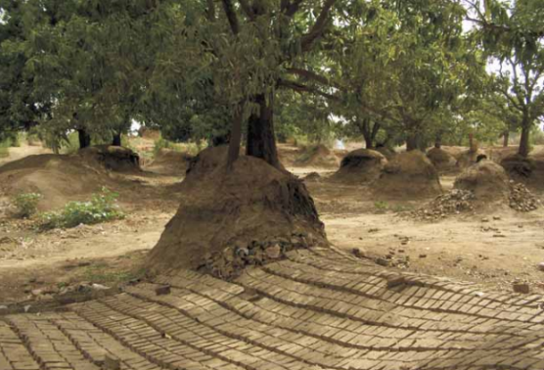
Pourquoi la gestion environnementale ?
En tant que praticiens :
Les questions environnementales peuvent être des facteurs sous-jacents contribuant à des crises à court et à long terme.
Les interventions humanitaires et de développement peuvent également avoir des effets négatifs sur l'environnement, exacerber les problèmes environnementaux sous-jacents et accroître les risques et la vulnérabilité.
En tant qu'organismes catholiques :
Respect de la création. La gestion des ressources est un principe de l'enseignement social Catholique. Appel à répondre au « cri de la terre et au cri des pauvres » (Laudato Si).
Justification - Cas d'affaires :
Le devoir de diligence des bailleurs de fonds s'accroît en matière d'environnement.
La conformité et l'accréditation, par exemple la norme humanitaire de base, la charte sur le climat et l'environnement...
La production de briques détruit la mangueraie - Nyala, Soudan (UNEP 2008)
Notes:
Destruction des moyens de subsistance et déforestation due à la production de briques pour les opérations humanitaires au Darfour.
Puits asséchés par les forages excessifs des organisations humanitaires en Afghanistan.
Destruction des moyens de subsistance en raison du trop grand nombre de bateaux de pêche fournis au Sri Lanka après le tsunami, ce qui a entraîné l'épuisement des stocks de poissons.
Le non-respect des normes de traitement des déchets ayant entraîné une contamination de l'environnement en Haïti et la plus grande épidémie de choléra de l'histoire récente.
Ces exemples illustrent comment les acteurs de l'aide humanitaire et du maintien de la paix, en ne prenant pas en compte les questions environnementales, vont à l'encontre de leur objectif qui est de sauver des vies et de préserver et restaurer les moyens de subsistance des populations.

Slide 8
Exercice de réflexion Discussions en petits groupes :
Pensez à des projets/activités passés qui ont pu avoir des conséquences négatives sur l'environnement.
Quels étaient-ils ?
Qu'est-ce qui a été fait ?
Retour en plénière
Notes:
Exercice facultatif –

Slide 9
Cet outil est fait pour vous si...
Voulez-vous vous assurer que vos interventions minimisent ou atténuent les risques pour l'environnement naturel ?
Vous demandez-vous comment nous (en tant que secteur) pouvons être de meilleurs gardiens de l'environnement, en récoltant des bénéfices environnementaux et aussi en laissant la planète dans un meilleur état pour les générations futures ?
Vous souhaitez réduire l'empreinte carbone de vos activités ?
Voulez-vous garantir la protection des personnes vivant dans des zones à risque contre les effets du changement climatique ?
Notes:
Espérons que cette discussion vous aura permis de constater que si nous ne tenons pas compte des implications de notre travail sur l'environnement naturel, nous pouvons en fait causer des dommages à long terme - ce qui est particulièrement important pour les humanitaires qui pensent et agissent dans une perspective plus immédiate. Donc….

Slide 10
Outil de Gestion Environnementale (OGE):
Finalisé en mai 2019, développé par le groupe interagences de Caritas RRC/Résilience (CRS, CAFOD, Caritas Australie, Trocaire).
3 cycles d'examen par plus de 30 points focaux d'agences CI : pour la RRC, l'alimentation/les moyens de subsistance, la protection, les hébergements/installations, l'eau, WASH, ainsi que les gestionnaires de projets, les directeurs de programmes et le personnel MEAL.
Essais pilotes dans 6 pays (Australie, RDC, Rwanda, Kenya, Inde, Indonésie).
Applicable aux interventions humanitaires et de développement
Voici la version 2.0
Notes:
Les conclusions de la révision de l’OGE ont confirmé qu'il était adapté à l'objectif visé. L'outil peut contribuer à réduire, à atténuer et à gérer les risques. Des améliorations sont possibles, notamment en ce qui concerne les orientations relatives aux interventions fondées sur le marché, telles que l'argent liquide et les bons d'achat, les opérations et l'intégration de l’adaptation au changement climatique dans les orientations relatives à la sécurité alimentaire et moyens de subsistance

Slide 11
L’Outil de Gestion Environnementale (OGE) - Qu'est-ce que c'est ?
Un outil Excel Registre des risques qui nous permet de considérer les menaces pour l'environnement résultant de nos activités dans un contexte spécifique. Enregistre le niveau de « risque » que chacun de ces impacts peut présenter (faible, moyen et élevé)
Fournit des orientations spécifiques au secteur sur la manière dont les activités du programme peuvent atténuer le risque identifié : RRC, sécurité alimentaire/moyens de subsistance, hébergements/installations, WASH, marchés et PTM, opérations et programmation dans la sécurité et la dignité.
Cet outil doit être utilisé pour faciliter le dialogue avec l'équipe de conception du projet et les partenaires sur les incidences négatives potentielles sur l'environnement et sur les stratégies à mettre en œuvre pour y remédier.
Convient aux généralistes mais est amélioré s'il est appliqué par le personnel/les partenaires ayant des connaissances techniques (en particulier pour les installations et WASH).
Notes:
En raison de notre modèle de partenariat solide au sein de la famille Caritas, nous croyons à la co-conception de projets avec nos partenaires et au soutien de leurs capacités - dans ce sens, cet outil vous aide vraiment à explorer la question avec vos partenaires et l'équipe de conception.

Slide 12
Limites de l’outil OGE :
Il ne s'agit pas d'une EIE (évaluation des incidences sur l'environnement), mais potentiellement d'un précurseur du processus d'EIE.
Il s'agit d'un outil interne de diligence raisonnable pour la gestion des risques environnementaux et la législation nationale en matière d'environnement doit toujours être respectée.
L'outil OGE ne donne pas de bonnes ou de mauvaises réponses, mais indique les questions qui doivent être examinées de manière plus approfondie.
Nous vous déconseillons de le faire directement avec les communautés (trop technique). Il existe des conseils sur la manière d'impliquer les communautés dans le kit de formation (sur le site du CRS EFOM).
Notes:
De nombreux bailleurs de fonds l'ont accepté, mais certains disposent de leurs propres outils/de la diligence requise - vous devrez comprendre ce dont le bailleur de fonds a besoin.

Slide 13
OGE: Qui l'utilise, quand ?
Généralement utilisé pendant la phase de conception par l'équipe de conception une fois que le cadre logique, le plan de mis-en-ouvre, et les activités du projet sont rédigés.
Vous devez avoir un projet concret (Concept/ liste des activités...) sur lequel vous travaillez pour appliquer cet outil.
L'équipe de conception du programme peut inclure, sans s'y limiter, le personnel de l'agence/du partenaire (éventuellement des représentants du gouvernement, des membres de la communauté) ou toute autre personne impliquée dans la conception de l'intervention.
Durée estimée : Entre 1,5 et 3 heures selon le contexte, la complexité et la taille du programme.

Slide 14
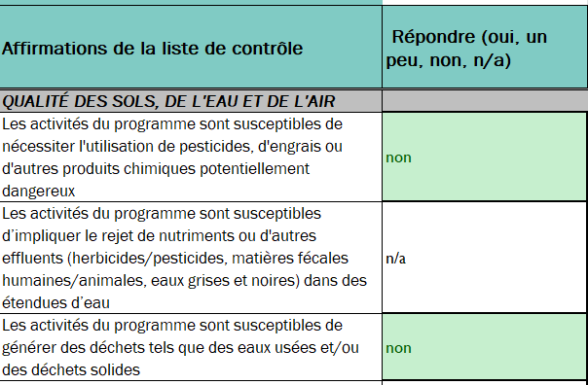
Se familiariser avec l'outil...
Prenez le temps de vous familiariser avec l'outil, concentrez-vous sur :
Identification des risques (Niveau 1)
Profil des risques (Niveau 2)
Registre final des risques et mesures d'atténuation ou de régénération (Niveau 3)
Notes:
Les déclarations de niveau 1 sont conçues comme des risques potentiels pouvant résulter de l'intervention, car nous essayons de dépister les risques possibles. S'il y a un risque, aussi minime soit-il, qu'il ait un impact négatif, veuillez le signaler.
Si la déclaration n'a aucun rapport avec ce que vous essayez de faire, vous pouvez insérer N/A

Slide 15
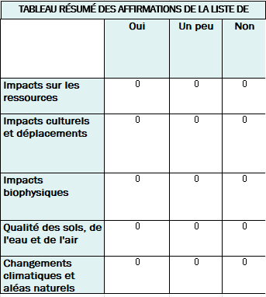
Catégories d'impacts (niveau 1)
Impacts sur les ressources
Impacts culturels et sur les déplacements
Impacts biophysiques
Impacts sur la qualité du sol, de l'eau et de l'air
Impacts du changement climatique et aléas naturels

Slide 16
Profil et classement des risques de niveau 2
C'est ici que vous élaborez la déclaration de risque (avec l'équipe de conception)
Définitions du classement de l'impact
Élevé : Perturbation totale pour la majorité des gens dans la zone du programme
Moyen : Problèmes importants pour environ 50 % des personnes dans la zone du programme
Faible : Problèmes modérés à mineurs pour 25 % ou moins dans la zone du programme
Définitions du classement de la probabilité
Élevé : 75% ou plus de chances de se produire
Moyen : 26 - 74% de chances de se produire
Faible : 25% ou moins de chances de se produire
Le niveau 2 vous donnera un classement des risques
Notes:
Une fois que vous aurez rédigé votre déclaration de risque au niveau 2, vous aurez l'occasion de réfléchir à l'impact et à la probabilité. Il s'agit bien sûr d'une décision subjective, mais en discutant avec l'équipe de conception du projet, vous pouvez essayer de parvenir à un consensus.
Par exemple : votre déclaration de risque pourrait être : L'irrigation pour un projet agricole peut réduire la disponibilité de l'eau pour les localités voisines et les utilisateurs en aval. L'impact serait élevé, mais les probabilités peuvent être moyennes ou faibles en raison de l'ampleur du projet.

Slide 17
Numéro de cellule Excel | Déclaration de la liste de contrôle Niveau 1 | Explication sommaire | Exemple de déclaration de risque Niveau 2
A8 | Les activités du programme sont susceptibles d’avoir des effets négatifs pour les utilisateurs des ressources en aval, notamment les eaux de surface et les eaux souterraines | Les activités de programme qui nécessiteraient une utilisation importante d'une ressource peuvent affecter les utilisateurs « en aval » de la source. Par exemple, un projet d'agriculture intensive qui prélève des eaux souterraines à des niveaux élevés peut réduire la disponibilité de l'eau pour d'autres utilisateurs dans le bassin hydrographique. | L'utilisation excessive et non réglementée de l'eau pour l'irrigation prélève les eaux souterraines à des débits élevés, laissant les agriculteurs en aval dans l'incapacité d'irriguer leurs cultures (il s'agit d'un risque important à prendre en compte dans les projets qui encouragent la production de cultures de rente).
A24 | Les activités du programme sont susceptibles de construire les structures à moins de 50 mètres d’un rivage (par exemple, un lac, une rivière ou la mer) | Il est essentiel de veiller à ce qu'une distance adéquate soit respectée en ce qui concerne les chantiers de construction. 50 mètres est une norme courante, mais les réglementations locales peuvent fournir de meilleures informations en fonction des conditions sur le terrain. | La construction d'abris et la mise en place de canaux d'irrigation auront lieu dans une zone soumise à des marées saisonnières, ce qui pourrait créer un risque d'inondation.
A38 | Les activités du programme et/ou les opérations connexes sont susceptibles de d’avoir des conséquences négatives supplémentaires sur l'environnement naturel et augmenter les émissions de gaz à effet de serre contribuant au changement climatique (à long terme) | Tout ce que nous faisons a une empreinte carbone. Bien sûr, une partie est négligeable, mais nous devrions en tenir compte, en particulier en ce qui concerne l'impact de nos activités, directement ou indirectement, par le rejet de gaz à effet de serre (dioxyde de carbone, méthane, oxyde nitreux, hydrofluorocarbures, perfluorocarbures et hexafluorure de soufre). | Les générateurs diesel utilisés comme source d'énergie dans les camps de réfugiés entraîneront une augmentation des émissions de gaz à effet de serre, ainsi que des coûts élevés.
Notes:
Ces exemples sont tirés de la « fiche d'appui » qui analyse les déclarations du niveau 1 et propose des exemples d'évaluation des risques.
La fiche d'appui se trouve avec les autres ressources du kit de formation sur le site du CRS EFOM.

Slide 18
Registre des risques et des mesures d'atténuation (niveau 3)
Tableau d'atténuation des risques (produit final) à incorporer dans la conception finale / les activités / le plan de travail
Automatique depuis le niveau 2
Donnez la priorité à ce qui est rouge et jaune dans le classement net !!!
Intégrez les résultats / mesures d'atténuation identifiés au niveau 3 dans les plans de projet / MEAL / budget
Notes:
Votre produit final et ce que vous réintégrerez dans le projet et communiquerez aux bailleurs de fonds est le résultat de l'étape 3. Vous l'ajouterez ensuite à la conception du projet final. Plans MEAL et budget.
Si aucune mesure d'atténuation n'est déjà prévue, sélectionnez « aucune » sous la rubrique « solidité des mesures d'atténuation ». Le classement du risque net restera vide, ce qui signifie que vous conserverez le classement du risque du niveau 2.
Si vous avez déjà des idées de mesures d'atténuation (comme suivre les normes SPHERE, etc.), vous devez sélectionner la force de la mesure (élevée, moyenne, faible). Vous obtiendrez ainsi le classement du risque net et vous devrez proposer des mesures d'atténuation pour tous les risques dont le classement du risque net est jaune ou rouge.

Slide 19
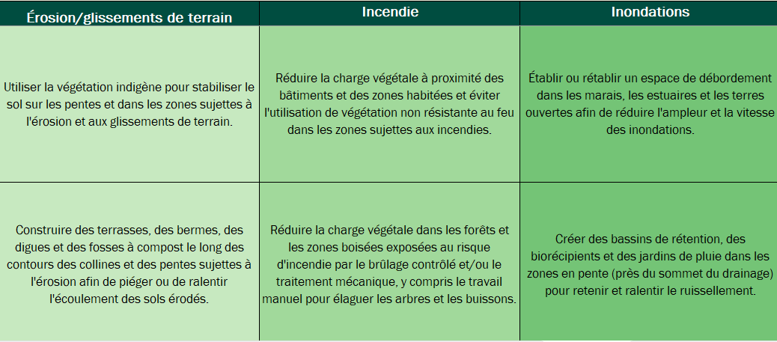
Orientations sectorielles
Orientations sur l'intégration de la gestion environnementale dans des secteurs thématiques spécifiques, notamment :
ECO-RRC
Sécurité alimentaire/moyens de subsistance (adaptation changement climatique)
Abris et établissement
WASH
Marchés et PTM
Opérations
Programmation sûre et digne
Notes:
Ces lignes directrices sont d'ordre général et s'appliquent aux différents domaines thématiques. Toutes les lignes directrices doivent être adaptées aux réalités locales. L'outil n'est pas normatif, mais offre un menu d'options et de conseils pour aider à élaborer les mesures d'atténuation et/ou de régénération. L'outil ne vous donne pas raison ou tort car tout dépend du contexte, de la capacité du partenaire, du budget...
À ce stade, il serait idéal d'ouvrir l'excel et de montrer aux participants de quoi il s'agit. Ou encouragez-les à l'ouvrir pendant que vous passez en revue les diapositives des niveaux 1, 2 et 3.

Slide 20
Conseils pour l'utilisation de l'outil :
Certaines des déclarations du niveau 1 peuvent se ressembler. Nos experts techniques l'ont conçu pour qu'il puisse être sondé sous différents angles. Si le même risque apparaît à travers différentes invites au niveau 1, cela indique que vous avez un risque important à atténuer.
Il est possible d'avoir la même déclaration de risque au niveau 2 pour différentes invites et la même mesure d'atténuation au niveau 3 pour ce risque spécifique. L'important est de réduire ce risque. Il peut y avoir plus d'une mesure d'atténuation par risque.
Il n'est pas nécessaire de proposer des mesures d'atténuation au niveau 3 si le classement du risque est faible (VERT), donnez toujours la toujours la priorité aux drapeaux rouges, puis à l'orange (classement du risque net)
Comme il s'agit d'alimenter la conversation avec l'équipe de conception et d'accroître la sensibilisation au cours du processus, essayez de ne pas le faire seul. Le processus est aussi important que le résultat. Prévoyez beaucoup de temps lorsque vous faites cela avec des partenaires.

Slide 21
Conseils pour l'utilisation de l'outil :
Il est idéal lorsque les activités sont en interface avec l'environnement, mais il peut aider à détecter des problèmes opérationnels également.
Bien que l'outil soit conçu pour fonctionner comme un registre des risques, vous pouvez également aller au-delà (ne pas nuire) au niveau 3 en envisageant des pratiques régénératrices, telles que des solutions basées sur la nature.
Les mesures d'atténuation identifiées doivent ensuite être réintégrées dans les activités du projet et dans les plans et le budget MEAL. Comme pour toute matrice de risques.
Vous devez communiquer les résultats aux parties prenantes du projet (équipe de conception) et éventuellement aux bailleurs de fonds. Soit dans le cadre de votre matrice de risques régulière, soit en tant que résultat propre accompagné d'une brève description des risques identifiés et des mesures d'atténuation correspondantes.
Notes:
Dernier conseil technique : essayez de ne pas supprimer de cellules. Si vous devez réutiliser l'EST pour un autre projet, ouvrez un autre classeur Excel.

Slide 22
Exercice: Application de l’OGE à un cas réel :
Dans vos groupes de programme, appliquez l'outil à un projet réel que vous connaissez bien (projet existant ou nouveau) :
Présélectionnez un projet à analyser
Vérifiez que tous les membres du groupe connaissent le projet - présentez brièvement le projet à ceux qui ne le connaissent pas - partagez le cadre logique, les activités... Prenez 10 minutes pour mettre tout le monde d'accord.
Dans vos groupes, choisissez une personne pour partager l'écran.
Ouvrez le fichier Excel
Travaillez ensemble à l'application de l’OGE et à l'analyse du projet.
Notes:
Nous vous recommandons vivement d'appliquer l'outil à un projet réel
Donnez aux gens au moins 2 heures pour appliquer l'outil
Vous pouvez organiser une formation de 5 heures :
- 1 heure pour introduire cette présentation (minimum)
- 2 heures pour appliquer l'outil
- Au moins 1 heure pour le débriefing.
Vous pouvez également commencer la présentation le matin, continuer l'application de l'outil pendant le temps libre des participants l'après-midi et revenir pour le débriefing le lendemain. Organisez-la comme vous l'entendez

Slide 23
Débriefing
Comment s'est déroulé l'exercice ? Partagez le processus
Donnez au moins un exemple de risque et de mesure d'atténuation correspondante.
Pensez-vous utiliser cet outil dans votre travail ?
Quelles difficultés particulières rencontrez-vous dans l'application de l’OGE dans votre travail ?
Notes:
Adjust discussion sessions as needed

Slide 24
Les enseignements tirés de l'application de l’OGE :
Il s'agit en fait d'alimenter les conversations avec le personnel et les partenaires.
L'application de l'outil peut mettre en évidence d'importants besoins en matière de renforcement des capacités.
Parfois, les risques semblent se répéter - c'est le signe qu'il s'agit d'un risque important à prendre en considération.
Incorporer des mesures d'atténuation dans les plans et le suivi des projets (MEAL). Peut être utilisé dans le cadre de la réflexion et du suivi d'un projet.
Les activités en interface avec l'environnement naturel (WASH, Abris, Moyens de subsistance, Agriculture...) semblent bénéficier le plus du processus.
Envisagez des mesures d'atténuation réalistes compte tenu du contexte, des capacités et des ressources. Il ne sert à rien de faire figurer quelque chose que vous ne pouvez pas faire.
Notes:
Nous avons constaté que pour certains partenaires, ce processus a permis d'éclairer leurs plans de renforcement des capacités.

Slide 25
Suite de l'apprentissage :
N'oubliez pas de prendre en compte les impacts opérationnels qui contribuent aux émissions de GES, tels que l'utilisation de générateurs (Déclaration de niveau 1- A39).
Ne travaillez pas seul - la collaboration avec des collègues/partenaires est un excellent moyen de les sensibiliser à ces questions. Sensibilisation - « ouvrir les yeux ».
Améliore la qualité du programme et peut être utilisé pour la « diligence raisonnable » avec les bailleurs de fonds - démontre que vous avez pris en compte l'environnement. Il s'agit avant tout d'une bonne programmation !
Les résultats de niveau 3 vous aident à articuler les mesures que vous mettez en place pour atténuer les risques - il y a des implications budgétaires.
Mettez cet outil à votre service !

Slide 26
Conseils pour la suite de l'utilisation de l'outil :
Avez-vous intégré les résultats (niveau 3) de l’OGE dans la conception de votre projet et dans votre plan d'évaluation des besoins en matière d'éducation et de formation, et ajusté les activités en conséquence ?
Avez-vous inclus les risques environnementaux identifiés par le biais de l’OGE dans votre matrice des risques généraux du projet ? Le cas échéant, vous pouvez envisager de rendre compte de ce processus aux bailleurs de fonds.
Avez-vous identifié des rôles/fonctions spécifiques pour mettre en œuvre les mesures ?
Avez-vous clairement identifié les actions et les échéances ? Sont-elles réalistes ? Viables dans les limites du budget et du calendrier ?
Le personnel du projet et des partenaires a-t-il été impliqué dans l'application de l’OGE ? Sont-ils au courant des résultats (niveau 3) ?
Avez-vous inclus dans le budget du projet les coûts liés aux mesures d'atténuation identifiées ?
Si une formation complémentaire est nécessaire pour les partenaires, l'avez-vous incluse dans le calendrier des activités et le budget du projet ?
Avez-vous partagé/validé les résultats avec les communautés ? Le cas échéant, vous pouvez utiliser le guide « OGE pour les communautés » pour ce faire.
Si cela est souhaitable, envisagez d'appliquer cet outil à la ligne de base, à la ligne médiane et à la ligne finale afin de suivre les mesures mais aussi d'identifier d'autres risques émergents.
Notes:
Vous les trouverez dans l'onglet « conseils » de l'outil.
Si vous utilisez à nouveau l'outil, commencez avec une nouvelle feuille.

Slide 27
Ressources pour soutenir l'application de l’OGE
https://efom.crs.org/environmental-stewardship-tool/
OGE excel
PPT pour aider à former d'autres personnes
Brève description de l'outil à partager avec les partenaires/donateurs
Fiche d'appui - Décomposition des déclarations de la liste de contrôle
Fiche de soutien OGE « Face à la communauté »
Disponible en anglais, français, en espagnol et en arabe.
Le site EFOM du CRS héberge l'outil et toutes les ressources.
Notes:
https://efom.crs.org/environmental-stewardship-tool/

Slide 28
Merci

